Slide 1


Kubernetes – 组件介绍
学IT·选学校·有保障
讲师：汪洋

Slide 2

发展经历
目录
K8S 组件说明

Slide 3
发展经历

Slide 4
发展历程
Infrastructure as a Service
platform as a service
Software as a Service

Slide 5
资源管理器
Docker Swarm：中小型企业
Apache Mesos：Twitter Marathon
Kubernetes：CNCF（云计算基金会） Borg

Slide 6
K8S 优势
- 轻量级 - 开源 - 弹性伸缩 - 负载均衡

Slide 7
K8S 组件说明

Slide 8
K8S 架构 -1
Master - 1
Master - 2
Master - 3
Master - N
Node - 1
Node - 2
Node - 3
Node - N

Slide 9
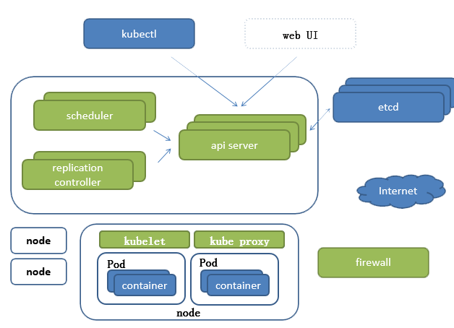
K8S 架构 -1
详解

Slide 10
组件说明 -1
Kubernetes API Server
作为 Kubernetes 系统的入口，其封装了核心对象的增删改查操作，以 RESTful API 接口方式提供给外部客户和内部组件调用。维护的 REST 对象持久化到 Etcd 中存储
Kubernetes Scheduler
新建立的 Pod 进行节点 (node) 选择(即分配机器)，负责集群的资源调度。组件抽离，可以方便替换成其他调度器

Slide 11
组件说明 -2
Controller Manager
负责维护集群的状态，比如故障检测、自动扩展、滚动更新等;
Kubelet
负责维护容器的生命周期，同时也负责 Volume（CSI）和网络（CNI）的管理；
Container runtime
负责镜像管理以及 Pod 和容器的真正运行（CRI）；

Slide 12
组件说明 -3
Kube-proxy
负责为 Service 提供 cluster 内部的服务发现和负载均衡

Slide 13
其它插件说明 -1
CoreDNS
负责为整个集群提供 DNS 服务
Ingress Controller
为 K8S 中的服务提供外网入口
Prometheus
为整个集群提供资源监控能力

Slide 14
其它插件说明 -2
Dashboard
提供 B/S 的访问体系，允许用户通过 web 进行集群管理及设置
Federation
提供跨可用区的集群，提供不同数据中心的 K8S 集群的管理能力

Slide 15

宏福学校
学IT·选学校·有保障

Slide 16
资源限制实验
2019 年 美国西部时间 5 月 2 日下午 7 点，Twitter 公司在旧金山总部举行了一次技术发布会兼 Meetup。会上，Twitter 计算平台（Twitter Computing Platform）产品与技术负责人 David McLaughlin 正式宣布，Twitter 的基础设施将从 Mesos 全面转向 Kubernetes
返回
Notes:
NSFnet：美国国家科学基金会（NSF）
ANSNET：美国IBM、MCI、MERIT三家公司联合组建了一个高级网络服务公司(ANS)

Slide 17
资源限制实验
Borg 是谷歌内部的大规模集群管理系统，负责对谷歌内部很多核心服务的调度和管理。Borg 的目的是让用户能够不必操心资源管理的问题，让他们专注于自己的核心业务，并且做到跨多个数据中心的资源利用率最大化
Notes:
NSFnet：美国国家科学基金会（NSF）
ANSNET：美国IBM、MCI、MERIT三家公司联合组建了一个高级网络服务公司(ANS)

Slide 18
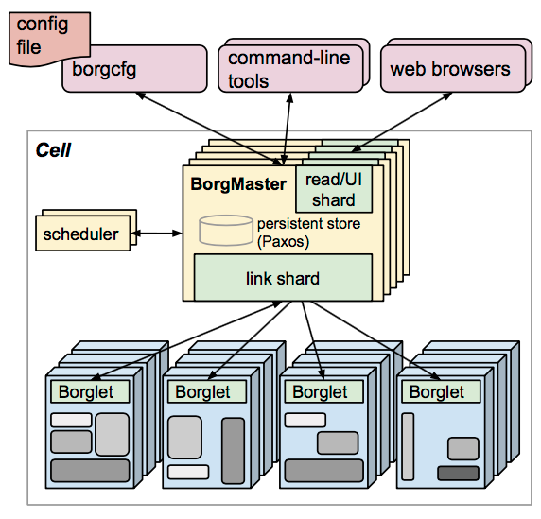
Overlayfs
BorgMaster 是整个集群的大脑，负责维护整个集群的状态，并将数据持久化到Paxos存储中；
Borglet负责真正运行任务（在容器中）；
borgcfg是Borg的命令行工具，用于跟Borg系统交互，一般通过一个配置文件来提交任务；
Scheduer负责任务的调度，根据应用的特点将其调度到具体的机器上去；
返回
Notes:
NSFnet：美国国家科学基金会（NSF）
ANSNET：美国IBM、MCI、MERIT三家公司联合组建了一个高级网络服务公司(ANS)

Slide 19

资源限制实验
etcd 的官方将它定位成一个可信赖的分布式键值存储服务，它能够为整个分布式集群存储一些关键数据，协助分布式集群的正常运转
Raft 从一开始就被设计成一个易于理解和实现的共识算法。每一个 Raft 集群中都包含多个服务器，在任意时刻，每一台服务器只可能处于 Leader、Follower 以及 Candidate 三种状态；在处于正常的状态时，集群中只会存在一个 Leader，其余的服务器都是 Follower
Notes:
NSFnet：美国国家科学基金会（NSF）
ANSNET：美国IBM、MCI、MERIT三家公司联合组建了一个高级网络服务公司(ANS)

Slide 20
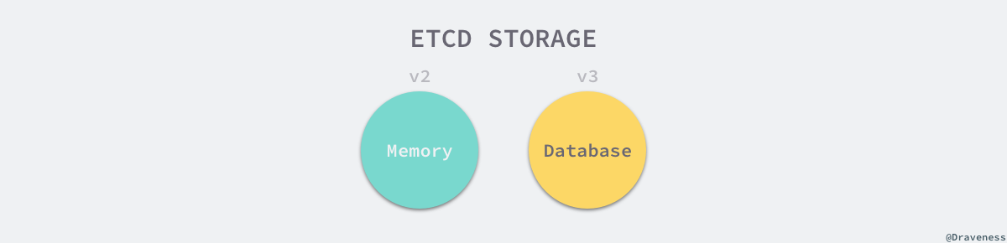
资源限制实验
推荐在 Kubernetes 集群中使用 Etcd v3，v2 版本已在 Kubernetes v1.11 中弃用
Notes:
NSFnet：美国国家科学基金会（NSF）
ANSNET：美国IBM、MCI、MERIT三家公司联合组建了一个高级网络服务公司(ANS)

Slide 21
资源限制实验
ETCD
HTTP Server
Raft
Store
返回
WAL
Entry
Snapshot
返回
Notes:
NSFnet：美国国家科学基金会（NSF）
ANSNET：美国IBM、MCI、MERIT三家公司联合组建了一个高级网络服务公司(ANS)

Slide 22
资源限制实验
资源 统一接口 URL 无状态
GET：http://www.xxx.com/friends/123 表示获取 ID 为 123 的会员的好友列表。如果不加id就表示获取所有会员的好友列表
POST：http://www.xxx.com/friends/123表示为指定 ID 为 123 的会员新增好友
返回
Notes:
NSFnet：美国国家科学基金会（NSF）
ANSNET：美国IBM、MCI、MERIT三家公司联合组建了一个高级网络服务公司(ANS)

